Slide 1

物联网安全搜索与隐私保护
张宏莉
哈尔滨工业大学
2014.9.28
Notes:
各家的Logo 美化成一体

Slide 2
内容提纲
1
背景和意义
2
国外研究现状及面临问题
3
研究目标与研究内容
4
研究基础

Slide 3
内容提纲
1
背景和意义
2
国外研究现状及面临问题
3
研究目标与研究内容
4
研究基础

Slide 4
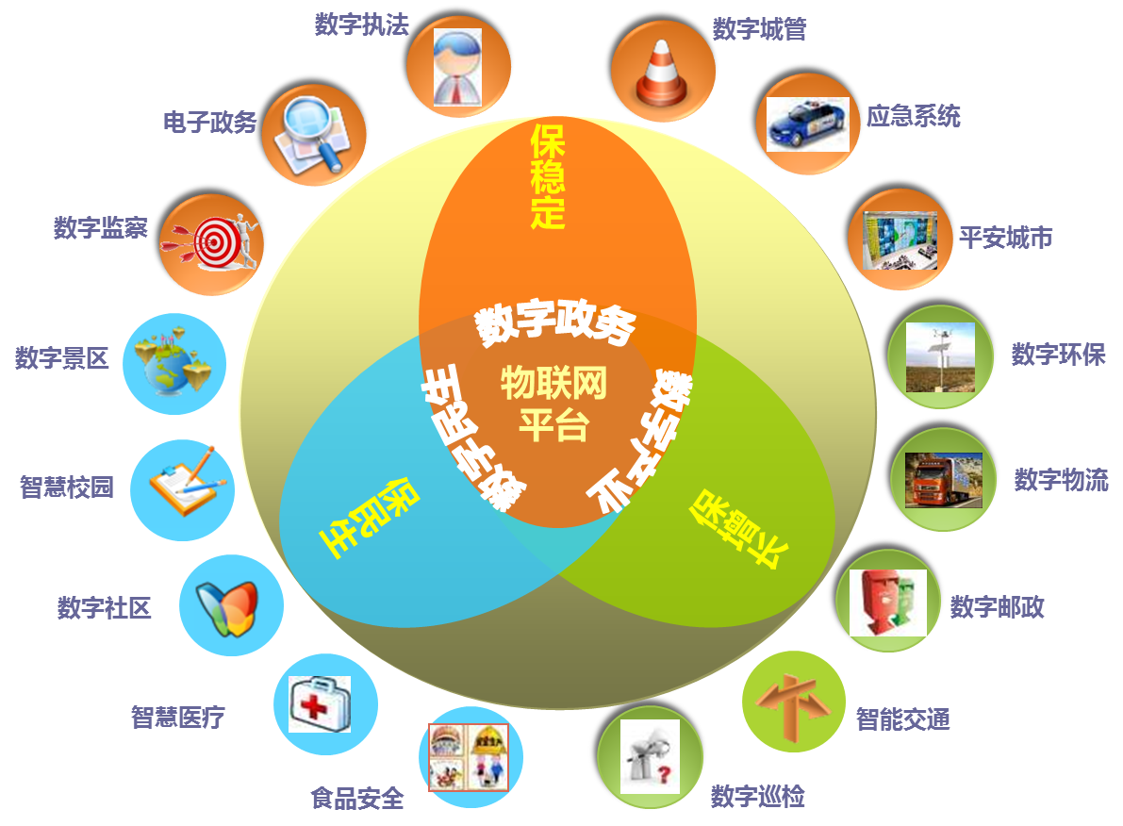
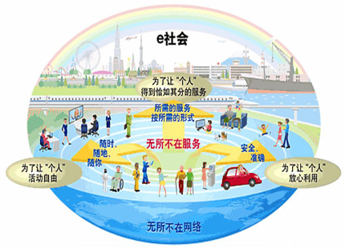
物联网产生了大量应用
2020年世界上物物互联的业务跟人与人通信的业务相比将达到30:1，物联网是下一个万亿级的信息技术产业
物联网应用
2014年4月召开的第五届中国物联网大会指出，2013年我国物联网产业规模已突破6000亿元，预计到2015年物联网产业规模将接近万亿元。
Notes:
大量应用产生搜索的需求，
搜索技术发展反过来将进一步推动物联网发展

Slide 5
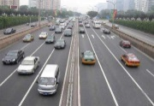
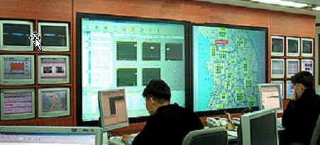
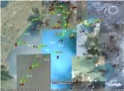


物联网应用的查询需求
这些物联网应用的特点是以设备和物体数据为基础。因此，随时关注设备、物体的状态变化需求，使得需要一种手段来查询/获取物体的状态。
于是，各行各业出现了针对各应用的物联网专用查询系统
打车服务
城市安全视频监控
911紧急救助
物流服务
但是，搜索需要对多来源的数据进行关联（人与多个物联系统发生关联）。而针对单一数据来源的查询系统，无法满足这种需求
独立
开发
独立
开发
独立
开发
独立
开发
查询系统
查询系统
查询系统
查询系统
因此，物联网需要一种搜索引擎，能为用户提供统一的访问入口，关联多源数据，产生用户需要的结果。这就是物联网搜索引擎。

Slide 6



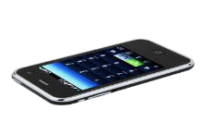
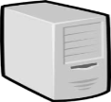



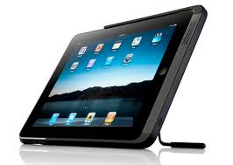


物联网搜索定义
物联网搜索主要是指根据一定的策略和方法从物联网上获取设备、物体的信息，对这些信息进行组织和管理，为用户提供各类检索服务，并返回满足需求的信息。
搜索内容由传统信息扩展到了设备、人、物体和各种多源信息；
搜索维度由标量搜索变成了矢量搜索，即由原先的内容单维搜索变成了内容、时间、空间三个维度搜索。
服务将各类请求处理成标准化的查询：(时间、区域、类型、其他条件)
处理请求
文本
查询请求
声、图、文
查询请求
前端服务
Notes:
物体、信息、人物搜索

Slide 7
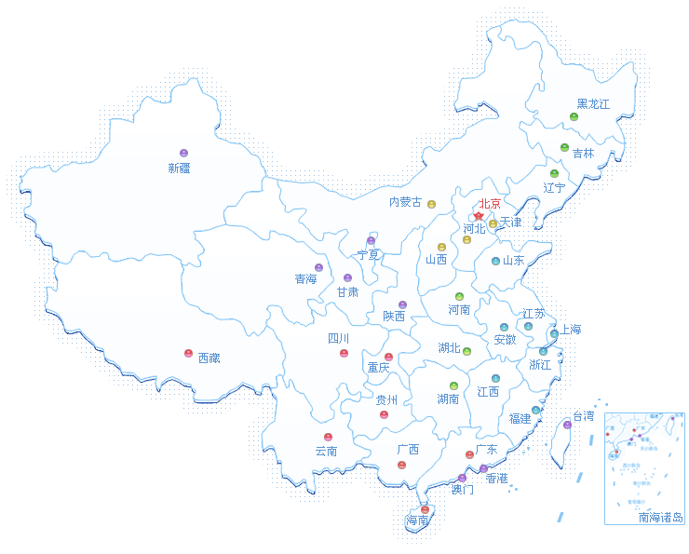
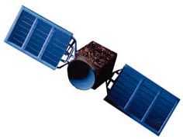






典型的物联网搜索方式
物体搜索
实例1（搜物体位置）：
在多式联运物联网中，可检索运载工具和货物的状态，包括当前位置和运输轨迹等
昌平区
北京站
上海站
上海港
厦门港
Notes:
物体，时间、地点。
圆圈，
示例图，例子1：公电水：跟踪货物的地理位置；例子2：食品安全（溯源）；例子3：搜范围，环境（或冰灾断电后，坑道瓦斯爆炸）地震后，救援遇见塌方

Slide 8
典型的物联网搜索方式
物体搜索
实例1（搜物体位置）：
在多式联运物联网中，可检索运载工具和货物的状态，包括当前位置和运输轨迹等
搜索结果：
货物A的运输轨迹：
位置 | 时间 | 数据来源
厦门港 | 4.10日12:30 | 厦门物流
上海港 | 4.11日09:30 | 东方联运
南京火车站物流中心 | 4.11日 15:00 | 南京交通局
南京到北京XX次列车上 | 4.11日19:30 | XX次列车RFID
北京汽车站 | 4.12日8:30 | 顺丰物流
……. | ……. | …….
昌平区
北京站
上海站
上海港
厦门港
Notes:
物体，时间、地点。
圆圈，
示例图，例子1：公电水：跟踪货物的地理位置；例子2：食品安全（溯源）；例子3：搜范围，环境（或冰灾断电后，坑道瓦斯爆炸）地震后，救援遇见塌方

Slide 9
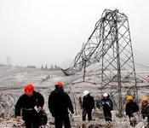
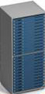
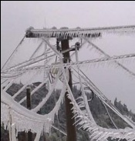
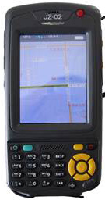
典型的物联网搜索方式
设备搜索
实例2（搜设备状态）：
在智能电力物联网中，搜索线路、器件的当前与历史状态，以提前对可能的故障范围进行判断，并及时排除
服务器
电线故障感应
电线故障感应
时刻3
电线故障感应
时刻3
搜索终端
时刻1
时刻2
Notes:
搜地理范围。铁塔倒了1个、2个、3个。物体个数在变，时、空间在增加。
示例图，例子1：公电水：跟踪货物的地理位置；例子2：食品安全（溯源）；例子3：搜范围，环境（或冰灾断电后，坑道瓦斯爆炸）地震后，救援遇见塌方
状态溯源，

Slide 10
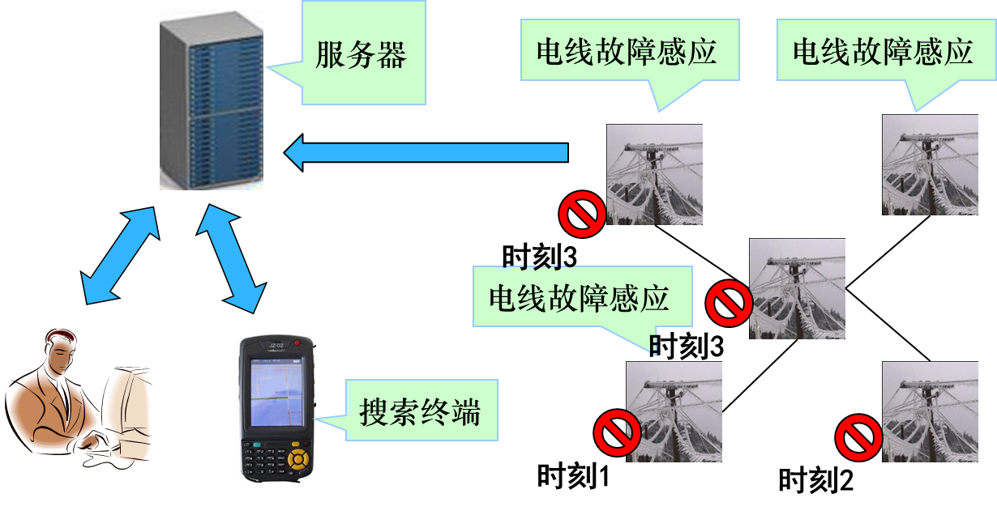
典型的物联网搜索方式
设备搜索
实例2（搜设备状态）：
在智能电力物联网中，搜索线路、器件的当前与历史状态，以提前对可能的故障范围进行判断，并及时排除
搜索结果：
故障电塔范围：
故障范围 | 时间 | 数据来源
pylon #1 | 1.10日12:30 | 电力网RFID
pylon #1, #3 | 1.10日13:40 | 电力网RFID
pylon #1, #3,#4,#5 | 1.10日16:40 | 电力网RFID
……. | ……. | …….
……. | ……. | …….
……. | ……. | …….
Notes:
搜地理范围。铁塔倒了1个、2个、3个。物体个数在变，时、空间在增加。
示例图，例子1：公电水：跟踪货物的地理位置；例子2：食品安全（溯源）；例子3：搜范围，环境（或冰灾断电后，坑道瓦斯爆炸）地震后，救援遇见塌方
状态溯源，

Slide 11
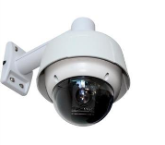
典型的物联网搜索方式
信息搜索
实例3（搜视频信息）：
在视频监控（如街头摄像头）中，根据道路情况，判断拥塞程度，搜索较优路径。
CPU1
道路1 9
道路2 5
道路4 4
…..
处理摄像头1视频流，对道路拥堵进行排序
处理摄像头2视频流，对道路拥堵进行排序
最终结果
CPU2
道路2 12
道路3 7
道路5 1
…..
道路2 22（拥塞指数）
道路1 17
道路3 7
道路4 4
道路5 3
…..
处理摄像头3视频流，对道路拥堵进行排序
……
处理摄像头4视频流，对道路拥堵进行排序
CPUn
道路1 8
道路2 5
道路5 2
…..
处理摄像头n视频流，对道路拥堵进行排序
……
Notes:
相似的内容。时序。
搜出的内容含特征信息（时序）。
1、热门话题，演化，变迁
2、搜视频，给出视频，周建华抢银行
3、搜音频，美国反恐，根据恐怖分子的声音，在电话录音库中查找所有该人说的话

Slide 12
物联网搜索特点
多源异构性
在物联网空间中，由于海量设备的种类不同，所属的机构不同，可能暴露在外，使得对设备进行数据采集时，不但面临数据格式问题。还要面对数据可能被篡改和干扰等威胁。
采集
接入
接入
来自机构C的声音传感器
接入
来自机构A的温度传感器
来自机构B的温度传感器

Slide 13
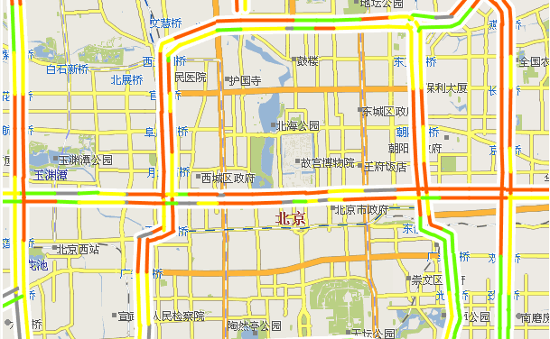
物联网搜索特点
实时动态性
互联网更新索引频率
google | 7天或一月
baidu | 15天
yahoo | 1-2月
物联网中，设备、物体、人和信息的状态、位置、时空等属性不断发生变化。而由于环境的变化、查询主体的移动等因素，查询者的权限也可能会随之不断变化。
用这样的频率相对来说访问控制难度较小，而物联网数据和查询者时间敏感性高导致控制策略更新要求较高。
实时路况信息

Slide 14

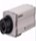


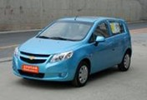

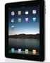






物联网搜索特点
多元多维性
物联网中的数据具有强烈的所有权特征。而物联网空间中的数据可以来源于多种渠道，同时物理实体又包含时间、空间、内容等多个维度的信息，不同纬度数据的敏感性又不一样。
RFID
读写器
网页
摄像头
RFID标签
传感器
传感器网络
手机
iPad
人
搜索
结果

Slide 15
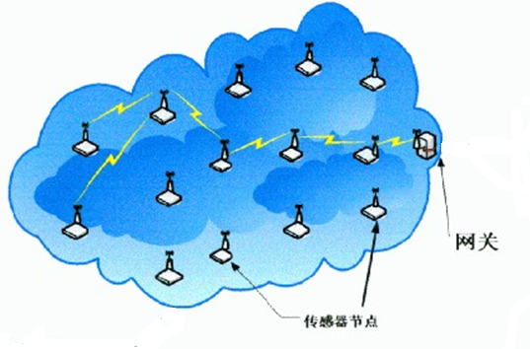

物联网搜索中的安全问题
实例1：物联网中传感器位置暴露引发数据可信问题
传感器可能被劫持，由于传感器资源的限制无法使用高强度加密机制，导致数据被篡改、污染、伪造
11011001
暴露区
Notes:
1、根据ID号搜索人，具体的例子，根据帖子，各种信息，姓名、地理位置、年龄、电话号码等信息
2、搜话题社区
3、搜人的交友圈
4、搜XX方向的意见领袖

Slide 16
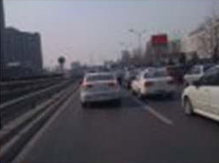
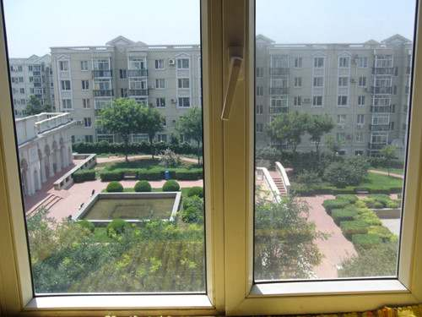
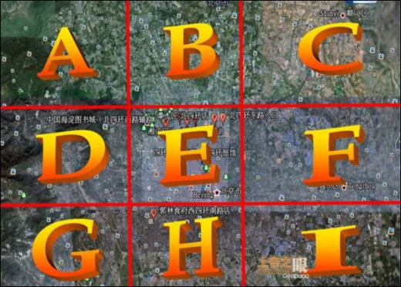
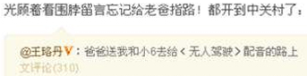
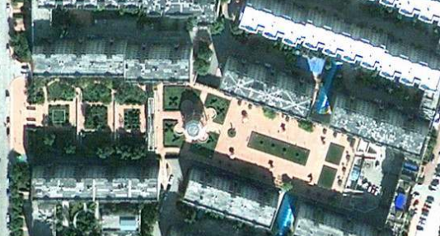
物联网搜索中的安全问题
实例2：根据发布的照片背景推测其位置隐私
分析提取图片中地标建筑、特殊景物的位置特征，推测其在发布照片时刻所在的位置
物联网中获取轨迹信息
物联网中的语义文本
隐含王珞丹住址的照片
精确家庭住址（隐私）
Notes:
1、根据ID号搜索人，具体的例子，根据帖子，各种信息，姓名、地理位置、年龄、电话号码等信息
2、搜话题社区
3、搜人的交友圈
4、搜XX方向的意见领袖

Slide 17

物联网搜索中的安全问题
实例3：物联网搜索中的权限控制
不同的搜索主体由于其角色、兴趣点等不同，对搜索精度、粒度的需求也不同
小明妈妈：
中央大街，与友谊路交口500米处，正在沿正常轨迹回家。
小明班任：
中央大街，正常回家路上。
小明同学：
中央大街
陌生人：
未知。
小明在哪里？
Notes:
1、根据ID号搜索人，具体的例子，根据帖子，各种信息，姓名、地理位置、年龄、电话号码等信息
2、搜话题社区
3、搜人的交友圈
4、搜XX方向的意见领袖

Slide 18

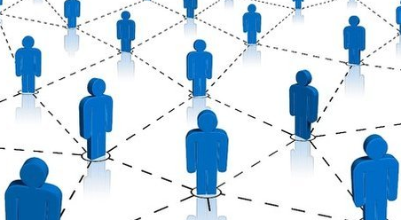
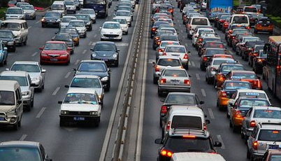
物联网搜索中的安全问题
实例4：根据多源数据中对同一事物的立体描述，推测隐私信息
通过关联分析，整合从多个数据源搜索的多维立体数据，推测暗含的隐私信息
物联网
A关注了大量医疗知识主页
A患有某疾病
(隐私)
A购买了健康食品和药品
未来社交网络
药店
A频繁访问社区健康机构和医院
轨迹信息
Notes:
1、根据ID号搜索人，具体的例子，根据帖子，各种信息，姓名、地理位置、年龄、电话号码等信息
2、搜话题社区
3、搜人的交友圈
4、搜XX方向的意见领袖

Slide 19
物联网搜索的安全需求
如何保证采集过程中的数据来源的可信？
多源异构性
如何在动态环境下进行授权和访问控制？
实时动态性
如何保证搜索结果的隐私？
多维性

Slide 20


物联网安全搜索的含义总结
物联网安全搜索就是在物联网中实现搜索功能的同时保证数据来源可信，搜索过程可控以及搜索结果的隐私保护。
隐私保护
过程可控
来源可信

Slide 21
内容提纲
1
背景和意义
2
国外研究现状及面临问题
3
研究目标与研究内容
4
研究基础

Slide 22
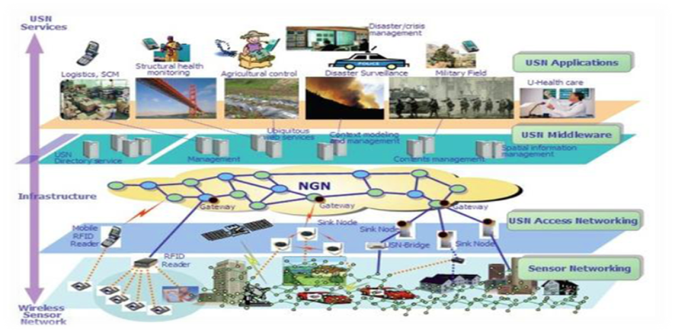

物联网安全搜索
物联网搜索
物联网安全
物联网搜索
物联网安全

Slide 23
国外研究现状分析
物联网搜索
物联网安全
美国L.3通信公司展示了无人值守地面传感器系统的改进型— 远视目标识别系统，以被动方式探测、分类和搜索人员与车辆的行进方向，并能就所探测的场景提供高分辨率图像
瑞士普适计算研究所的Ostermaier等人研发了针对物联网的实体实时搜索引擎Dyser，利用现有的Internet网络设施, 实现了对快速变化内容的可伸缩式搜索
华盛顿大学开发了RFID Ecosystem搜索系统，实现了针对RFID在家庭和办公场所等的物联网检索引擎
2003
2005年
2007年
2008年
美国马萨诸塞大学Yan等人研发了分布式图像搜索系统—DIS，DIS是一个基于相机传感器网络的分布式搜索系统，它可以感知、存储和搜索相关图像信息
欧洲物品编码协会(EAN)和美国统一编码委员会(UCC)创建了EPCglobal组织，通过对物体编码最近注册的服务器搜索，可以搜索物体的位置和历史轨迹
新加坡国立大学Yap等人研发了以人为中心的对物理世界的搜索系统，MAX系统，它允许人们搜索和定位的物体的位置
瑞士普适计算研究所的Frank等人研发了OCH系统（Object Calling Home），它允许用户利用手机找回自己丢失的物品

Slide 24
国外研究现状分析
物联网搜索
物联网安全
2012年，英国格拉斯哥大学的Sophie等人基于欧盟的SMART, 开发了物联网搜索引擎，实现了智慧城市中基于摄像头、麦克风等传感器的数据获取，并与社交网络相结合，实现了图像、音视频的搜集、搜索和通信
美国威廉与玛丽学院的Wang与Tan等人研制了 Snoogle系统（普适计算中的嵌入式设备搜索引擎），通过对物理设备信息进行索引，实现了对物体的Top-k查询
2008
2010年
2011年
2012年
美国Florida大学研制了ATSS系统，利用装备有视频传感器节点的，在空中对高速公路路面上的交通场景进行监测，并以无线方式传回地面视频接收器，用以监测违规车辆
欧盟第七研发计划研制SMART项目，实现一个可扩展开源的多媒体搜索引擎，来对物理世界中的信息流进行检索。

Slide 25
国外研究现状分析
物联网搜索
物联网安全
存在的问题：
已有的针对物理实体的物联网搜索系统大多是基于局部网络和面向具体某个应用领域的，且难以在多源、EB级乃至以上规模的数据上有效扩展；同时已有的物联网搜索系统大多没有考虑安全问题。因此需要研究物联网安全搜索的理论与模型。
2012年，英国格拉斯哥大学的Sophie等人基于欧盟的SMART, 开发了物联网搜索引擎，实现了智慧城市中基于摄像头、麦克风等传感器的数据获取，并与社交网络相结合，实现了图像、音视频的搜集、搜索和通信
美国威廉与玛丽学院的Wang与Tan等人研制了 Snoogle系统（普适计算中的嵌入式设备搜索引擎），通过对物理设备信息进行索引，实现了对物体的Top-k查询
2008
2010年
2011年
2012年
美国Florida大学研制了ATSS系统，利用装备有视频传感器节点的，在空中对高速公路路面上的交通场景进行监测，并以无线方式传回地面视频接收器，用以监测违规车辆
欧盟第七研发计划研制SMART项目，实现一个可扩展开源的多媒体搜索引擎，来对物理世界中的信息流进行检索。

Slide 26
研究现状分析
物联网搜索
物联网安全
2009年欧盟委员会在《欧盟物联网行动计划》中重点针对物联网安全的监督与保护问题进行了阐述，并在同年发布的《欧盟物联网战略研究路线图》中提出的关键技术中包括安全和隐私技术。
2005年美国政府责任办公室在《信息安全：RFID在联邦政府》的报告中要求政府部门正在或者想要应用RFID的各单位必须确保安全与隐私
美国康乃尔大学Machanavajjhala等人在k匿名的基础上提出数据多样化的隐私保护策略
香港中文大学的肖晓辉等人针对数据的动态发布提出基于m-Invariance的数据加噪策略
香港城市大学Yang等人针对现实中人的多角色特征基于属性加密提出多机构授权的数据访问控制策略
2002年
2005年
2006年
2007年
2009年
2010年
2013年
美国卡耐基梅隆大学Sweeney等人提出基于k匿名的数据隐私保护策略，此后k匿名技术被用于位置隐私保护
美国微软研究院Dwork等人提出基于差分隐私的数据加噪策略
美国普渡大学李明辉等人在k匿名及数据多样化的基础上提出数据均衡化的隐私保护策略
美国伍斯特理工学院的Yu等人利用属性加密机制对外包数据实施细粒度的访问控制
Notes:
LAKSHMAN A,MALIK P.Cassandra: A Decentralized Structured Storage System[J]. SIGOPS Operating Systems Review,?2010, 44(2):35-40
S. Agarwal, J. Dunagan, N. Jain, S. Saroiu, A. Wolman, H. Bhogan: Volley: AutomatedData Placement for Geo-Distributed Cloud Services, NSDI 2010
Doug Beaver, Sanjeev Kumar, Harry C. Li, et al. Finding a Needle in Haystack: Facebook's Photo Storage[C]// Proceeding of OSDI 2010 .CA:USENIX Association Berkeley,2010:47-60
http://www.xiuwz.com/site/tech-ope-gizzard/
Borthakur D, Gray J, Sarma J S. et al. Apache hadoop goes realtime at Facebook[c] .proc of SIGMOD 2011,New York: ACM . 2011:1071-1080
Pujol, J. M.; Erramilli, V.; Siganos, G.; Yang, X.; Laoutaris, N.; Chhabra, P.; Rodriguez, P.; , "The Little Engine(s) That Could: Scaling Online Social Networks," Networking, IEEE/ACM Transactions on , vol.20, no.4, pp.1162-1175, Aug. 2012

Slide 27
研究现状分析
物联网搜索
物联网安全
存在的问题：
已有的物联网安全和数据隐私保护策略大多是针对静态数据和确定的用户群体设计的，难以满足物联网搜索应用中主体权限和隐私需求随时空变动的特征。因此需要研究海量用户模糊权限下的时空访问控制模型和技术；感知物体数据属性的敏感性，研究防止数据关联分析的隐私保护模型和技术。
2009年欧盟委员会在《欧盟物联网行动计划》中重点针对物联网安全的监督与保护问题进行了阐述，并在同年发布的《欧盟物联网战略研究路线图》中提出的关键技术中包括安全和隐私技术。
2005年美国政府责任办公室在《信息安全：RFID在联邦政府》的报告中要求政府部门正在或者想要应用RFID的各单位必须确保安全与隐私
美国康乃尔大学Machanavajjhala等人在k匿名的基础上提出数据多样化的隐私保护策略
香港中文大学的肖晓辉等人针对数据的动态发布提出基于m-Invariance的数据加噪策略
香港城市大学Yang等人针对现实中人的多角色特征基于属性加密提出多机构授权的数据访问控制策略
2002年
2005年
2006年
2007年
2009年
2010年
2013年
美国卡耐基梅隆大学Sweeney等人提出基于k匿名的数据隐私保护策略，此后k匿名技术被用于位置隐私保护
美国微软研究院Dwork等人提出基于差分隐私的数据加噪策略
美国普渡大学李明辉等人在k匿名及数据多样化的基础上提出数据均衡化的隐私保护策略
美国伍斯特理工学院的Yu等人利用属性加密机制对外包数据实施细粒度的访问控制
Notes:
LAKSHMAN A,MALIK P.Cassandra: A Decentralized Structured Storage System[J]. SIGOPS Operating Systems Review,?2010, 44(2):35-40
S. Agarwal, J. Dunagan, N. Jain, S. Saroiu, A. Wolman, H. Bhogan: Volley: AutomatedData Placement for Geo-Distributed Cloud Services, NSDI 2010
Doug Beaver, Sanjeev Kumar, Harry C. Li, et al. Finding a Needle in Haystack: Facebook's Photo Storage[C]// Proceeding of OSDI 2010 .CA:USENIX Association Berkeley,2010:47-60
http://www.xiuwz.com/site/tech-ope-gizzard/
Borthakur D, Gray J, Sarma J S. et al. Apache hadoop goes realtime at Facebook[c] .proc of SIGMOD 2011,New York: ACM . 2011:1071-1080
Pujol, J. M.; Erramilli, V.; Siganos, G.; Yang, X.; Laoutaris, N.; Chhabra, P.; Rodriguez, P.; , "The Little Engine(s) That Could: Scaling Online Social Networks," Networking, IEEE/ACM Transactions on , vol.20, no.4, pp.1162-1175, Aug. 2012

Slide 28
物联网安全搜索面临的挑战
1、物联网数据具有典型的实时、动态特性
数据量更大（Volume）
据《互联网周刊》报导，目前仅仅与智慧城市相关的项目所产生的数据量已超过了200PB；2013年有500亿个设备联网，人均10个
数据产生的实时特性（Velocity）
由于传感器的移动特点，物联网的数据产生的速度是高速的，例如，一个大型超市每秒大约产生12.6GBRFID数据流
数据的动态特性（Dynamism）
物体、信息和关系等数据具有时刻变化的特性，有些数据的变化是秒级的，例如物体位置、传感器读数。
数据的多样性（Variety）
模式多样：数据类型繁多，如数字、文本、视频、音频、图像等
领域多样：物联网数据涵盖了物流交通、食品安全、灾难监控、远程医疗、精准农业等多个领域，其数据内容也多样
Notes:
1、量大 安全保护时处理难度大
2、实时、动态、量大 访问控制策略难度加大，无法采用精确细粒度的控制策略
3、多源、多样。 来源可信验证困难。 多源多样，不容易进行隐私判定

Slide 29
物联网安全搜索面临的挑战
1、物联网数据具有典型的实时、动态特性
2、物联网搜索需求复杂多变
需求复杂：
传统互联网搜索只是在内容一个维度上进行搜索
而物联网需要搜索设备、物体、人和信息等，且可能是在这些维度的组合变化上搜索，并且有时空维度需求，搜索的信息具有时间演化特性等。不同情境下的物联网搜索期望得到的搜索结果不一样，安全需求也会发生变化。

Slide 30
物联网安全搜索面临的挑战
1、物联网数据具有典型的实时、动态特性
2、物联网搜索需求复杂多变
3、物联网搜索需要满足不同的QOS
传统的互联网搜索结果是尽力而为，对结果要求是准确和快速即可
物联网搜索结果具有多评价属性的特点，用户对搜索结果要求不一。有时是尽力而为，而有时是不停搜索直到搜出结果为止，有时需要准确，有时需要实时，有时需要能耗低。不同的结果评价形式同样会影响对安全的要求。

Slide 31
内容提纲
1
背景和意义
2
国外研究现状及面临问题
3
研究目标与研究内容
4
研究基础

Slide 32

研究目标
面向广义物联网的有效、快速、准确和安全的搜索需求，研究物联网安全搜索理论及模型，在物联网搜索引擎体系结构、数据采集与融合、实时动态数据的组织与管理、高效索引与查询等搜索关键技术研究中做到数据来源可信、搜索过程可控和搜索结果隐私保护，推动物联网搜索技术和产业的发展。

Slide 33

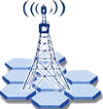
科学问题
科学问题1：异构环境下海量数据快速鉴别问题
由于物联网的设备和数据暴露在外，因此，在物联网空间中推送和拉取设备数据的过程中，很容易的受到干扰和篡改的威胁
11100101
搜素引擎
1**1**01
采集
推/拉
数据被篡改
数据被干扰
若采集的数据中存在被破坏的数据，数据分析和搜索结果将会带来极大地误差和错误。
11011001
11011001
如何保证采集过程中的数据来源的可信？

Slide 34
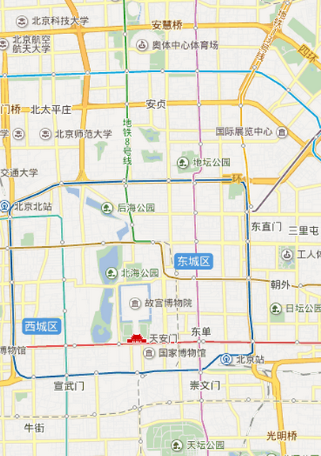



科学问题
科学问题2：海量动态用户权限访问控制问题
物联网中，设备数据与人的信息密切相关，因此搜索返回的数据，必须得到控制有效控制
根据查询者不同的权限，返回不同精度的信息
由于环境的变化、查询主体的移动等因素，查询者的权限会随之不断变化，因此需在动态环境中实现访问控制
权限1
家人
权限2
拒绝
医生在医院
医生不在医院
如何在动态环境下进行授权和访问控制？

Slide 35
科学问题
科学问题3：多源异构数据的隐私保护问题
数据源1
属性关联分析问题
物联网中的数据具有强烈的所有权特征，因此数据的隐私保护是一个必须解决的基础性问题
属性1
主体数据特征
属性1
属性2
属性2
传统的隐私保护方法，主要通过模糊化等手段对隐私属性进行保护。
然而，在多来源的数据进行融合时，通过属性关联可能会推导出的隐私信息。
属性3
关联
属性3
数据源2
属性1
属性4
属性4
属性5
属性5
如何解决大数据关联分析中的隐私保护？

Slide 36
研究内容
安全搜索体系结构
来源可信的数据采集
安全可控的数据组织与管理
面向隐私保护的结果查询
安全搜索体系结构
来源可信的数据采集
安全可控的数据组织与管理
面向隐私保护的结果查询
Notes:
写5点，面临的问题

Slide 37
研究内容
安全搜索体系结构
来源可信的数据采集
安全可控的数据组织与管理
面向隐私保护的结果查询
针对复杂物联网环境下物联网应用快速增长、不同类型不同模式的数据激增、以及实时动态的特点，研究具有自适应特性的物联网安全搜索引擎体系结构。包括:
全局和局部联动的多层次、高可靠、可扩展的并行体系结构
支持局部安全自治的搜索组织结构建模与验证技术
统一高效的跨局域物联网数据安全交换技术
针对开放性物理实体的搜索需求，研究和定义支持实体属性及信息发现的统一安全接口

Slide 38
研究内容
安全搜索体系结构
来源可信的数据采集
安全可控的数据组织与管理
面向隐私保护的结果查询
针对物联网数据包含的数据模式繁多且随时空实时动态演化，产生速度快且规模巨大的特点，研究来源可信的异构海量物联网数据获取、处理及融合技术，包括：
面向RFID、摄像头、GPS及无线传感网等异构多来源数据获取及规格化技术
数据清洗与融合技术及规则
结合CA认证中心的复杂物联网环境的可信采集技术
异构物联网环境下的轻量级认证与鉴别技术

Slide 39
研究内容
安全搜索体系结构
来源可信的数据采集
安全可控的数据组织与管理
面向隐私保护的结果查询
针对物联网数据包含的数据模式繁多且随时空实时动态演化，产生速度快且规模巨大的特点，研究来源可信的异构海量物联网数据获取、处理及融合技术，包括：
异构场景下物联网设备信任授权和信任反馈机制
基于服务接口指纹的物理实体快速匹配和分类机制

Slide 40
研究内容
安全搜索体系结构
来源可信的数据采集
安全可控的数据组织与管理
面向隐私保护的结果查询
针对物联网数据的规模大、实时动态、用户主权敏感多变等特性，研究支持模糊访问控制的数据组织与管理技术，主要包括：
海量多模式物联网数据的组织与管理存技术
海量用户模糊权限下的时空访问控制模型
基于数据敏感属性感知的权限挖掘方法
特定协议特征的混淆方法
不同精度的实时时空访问控制机制
Notes:
针对搜索应用中难以预知和分配用户的实际权限的问题，研究基于数据敏感属性感知的权限挖掘方法，动态分配、调整和撤销访问权限；
基于数据敏感属性感知的权限挖掘方法，动态分配、调整和撤销访问权限
，研究搜索结果的精准过滤模型及方法，

Slide 41
研究内容
安全搜索体系结构
来源可信的数据采集
安全可控的数据组织与管理
面向隐私保护的结果查询
针对物联网环境下不同用户对不同物理实体和信息的隐私保护程度的不同的需求，研究基于多源数据多类型数据的多粒度隐私保护技术，主要包括：
多维数据属性信息下防关联分析的隐私数据处理技术
防关联推断查询的隐私混淆技术
可抵御持续多精度查询攻击的隐私保护技术
抗推理攻击的动态组合查询的表达与隐私敏感性验证方法
搜索结果的精准过滤模型及方法
基于时空等属性的泛化及模糊化隐私保护技术

Slide 42
内容提纲
1
背景和意义
2
国外研究现状及面临问题
3
研究目标与研究内容
4
研究基础

Slide 43
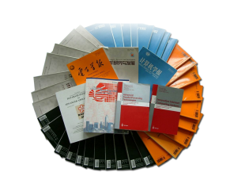
国内研究基础
单位 | 代表成果 | 形式
哈尔滨工业大学 | 物联网编码解析系统的体系结构和算法研究 | 通信学报
哈尔滨工业大学 | 物联网中大规模编码解析服务网络 | Sensors , SCI期刊
哈尔滨工业大学 | 物联网中物理实体搜索的关键技术研究 | 博士论文
哈尔滨工业大学 | 传感器网络中一种高效的匿名通讯协议 | WCM ,SCI期刊
中科院信工所 | 物联网环境下的信任机制研究 | 计算机学报
中科院信工所 | 基于小世界的设施异构策略可控路由方法 | 国际会议ICCSNT
国防科学技术大学 | 面向移动对象的高效预测范围聚集查询方法 | 计算机研究与发展
国防科学技术大学 | 基于速度分布的移动对象混合索引方法 | 计算机学报
国防科学技术大学 | 面向位置服务的移动对象并发查询处理技术 | 博士论文
国防科学技术大学 | 基于对等计算的分布式时空索引技术研究 | 博士论文
中科院软件所 | 基于路网的不确定性轨迹预测 | 计算机研究与发展
中科院软件所 | 物联网资源寻址模型 | 软件学报
中国人民大学 | 一种基于城市交通网络的移动对象全时态索引 | 计算机研究与发展
中国人民大学 | 轨迹隐私保护技术研究 | 计算机学报
……. | ……. | …….
论文
论著
Notes:
立足基础，技术驱动
立足现有技术基础[]
面向国家战略需求
43

Slide 44
研究基础
单位 | 代表成果 | 形式
哈尔滨工业大学 | 物联网编码解析系统的体系结构和算法研究 | 通信学报
哈尔滨工业大学 | 物联网中大规模编码解析服务网络 | Sensors , SCI期刊
哈尔滨工业大学 | 物联网中物理实体搜索的关键技术研究 | 博士论文
哈尔滨工业大学 | 传感器网络中一种高效的匿名通讯协议 | WCMC,SCI期刊
哈尔滨工业大学 | 物联网环境下的信任机制研究 | 计算机学报
哈尔滨工业大学 | 无线传感器网络安全研究新进展 | 哈工大学报
哈尔滨工业大学 | Towards Efficient Anonymous Communications in Sensor Networks | GLOBECOM‘11
哈尔滨工业大学 | Base Station Location Protection in Wireless Sensor Networks: Attacks and Defense | ICC‘12
哈尔滨工业大学 | An Efficient and Sustainable Self-healing Protocol for Unattended Wireless Sensor Networks | GLOBECOM‘12
哈尔滨工业大学 | Designing Robust Routing Protocols to Protect Base Stations in Wireless Sensor Networks | WCMC,SCI期刊
哈尔滨工业大学 | Detection of misbehaving nodes in malicious organization dominant networks in internet of things | Journal of Convergence Information Technology
……. | ……. | …….
论文
论著
Notes:
这是我们已经发表的论文成果
44

Slide 45

国内研究基础
专利号 | 专利名称 | 日期
201010575821.X | 物联网信息服务系统以及在该系统上的信息处理方法 | 2010年
201010535494.5 | 一种基于无线射频识别的地标系统 | 2010年
201010265945.8 | 一种基于蓝牙技术的移动RFID读写器自组织网络 | 2010年
201010283921.5 | 一种移动RFID读写器终端及其基于WIFI的自组织网络 | 2010年
201010265942.4 | 一种物联网中的对象名字解析系统及其解析方法 | 2010年
ZL201010225333.6 | 物联网中的节点搜索和定位方法 | 2010年
ZL201010225328.5 | 物联网中的节点搜索和定位系统 | 2010年
ZL201010228672.X | 一种搜索节点的方法和系统 | 2010年
ZL201010228461.6 | 一种存储和查询物体信息的方法 | 2010年
ZL201010228643.3 | 物联网中处理物品注册信息的方法和系统 | 2010年
ZL201010228689.5 | 物联网中的定位系统及其部署方法和装置 | 2010年
ZL201010228663.0 | 一种获取终端位置信息的方法、用户端、终端及系统 | 2010年
ZL201010228562.3 | 一种物联网中物品动态信息的存储方法和系统 | 2010年
Zl201010228634.4 | 物联网中阅读器互联的方法及阅读器 | 2010年
……. | ……. | …….
发明专利
Notes:
立足基础，技术驱动
立足现有技术基础[]
面向国家战略需求

Slide 46
研究基础
单位 | 代表成果 | 形式
哈尔滨工业大学 | 物联网编码解析系统的体系结构和算法研究 | 通信学报
哈尔滨工业大学 | 物联网中大规模编码解析服务网络 | Sensors , SCI期刊
哈尔滨工业大学 | 物联网中物理实体搜索的关键技术研究 | 博士论文
哈尔滨工业大学 | 传感器网络中一种高效的匿名通讯协议 | WCMC,SCI期刊
哈尔滨工业大学 | 物联网环境下的信任机制研究 | 计算机学报
哈尔滨工业大学 | 无线传感器网络安全研究新进展 | 哈工大学报
哈尔滨工业大学 | Towards Efficient Anonymous Communications in Sensor Networks | GLOBECOM‘11
哈尔滨工业大学 | Base Station Location Protection in Wireless Sensor Networks: Attacks and Defense | ICC‘12
哈尔滨工业大学 | An Efficient and Sustainable Self-healing Protocol for Unattended Wireless Sensor Networks | GLOBECOM‘12
哈尔滨工业大学 | Designing Robust Routing Protocols to Protect Base Stations in Wireless Sensor Networks | WCMC,SCI期刊
哈尔滨工业大学 | Detection of misbehaving nodes in malicious organization dominant networks in internet of things | Journal of Convergence Information Technology
……. | ……. | …….
论文
论著
Notes:
这是我们已经发表的论文成果
46

Slide 47
谢谢!

